Slide 1
Sven - der selbstschreibende Stift

Slide 2
Hallo!
Mein Name ist Sven und ich bin ein selbstschreibender Stift.l

Slide 3
Meine Beschreibung:
Ich bestehe aus Leichtmetall, damit ich nicht so schnell kaputt werde
Meine Lieblingsfarbe ist rot, deshalb habe ich mich beim Erstellen meines Körpers für rot entschieden
Für kleine „Fehler“ im Text, besitze ich einen Zauber-Radierer, der alle Stiftfarben ausradieren kann
Durch meine guten Augen, kann ich Fehler besonders schnell erkennen

Slide 4
Was kann ich ?
„Ich schreibe alles auf, was du mir sagst“
Fehler bessere ich selbstständig aus
Wenn du mit dem Text zufrieden bist, lese ich ihn dir gerne vor
Du kannst mich ein- und ausschalten indem du einfach „Aus“ und „Ein“ sagst

Slide 5
Was macht mich einzigartig?
Ich bin einzigartig, weil kein anderer Stift der Welt so ist wie ich.
Durch meine besonderen Fähigkeiten, kann ich dir beim Schreiben von Texten helfen und dir somit viel Zeit ersparen.
Ich bin ein ganz besonderer Kerl und jedes Kind würde sich freuen, mich als seinen treuen Begleiter durch die Schulzeit verwenden zu dürfen.

Slide 6
Wie helfe ich dir beim Arbeiten in der Klasse?
Ich helfe dir, deine Fehler schneller zu erkennen
Ich bin sofort startklar und verbrauche keine Tinte
Mit mir kannst du Aufgaben genau und sorgfältig bearbeiten

Slide 7
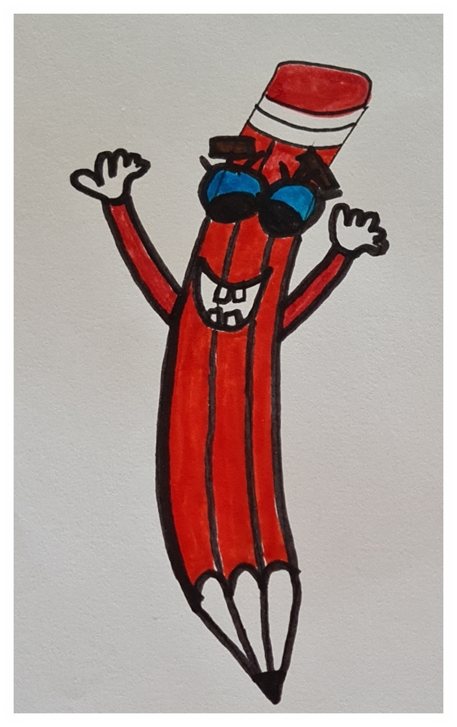
Nun wünsche ich dir viel Spaß beim Erstellen von deinem eigenen Medium. Ich freue mich schon auf meine neuen Freunde ☺

